Slide 1
双周独立作业（三）
作业讲评
长兴县林城中学 王琳

Slide 2
成绩分析
PART 01

Slide 3
成绩统计图
平均分52.3
人数
成绩段

Slide 4
最令我满意的试卷------文宏伟（74）、姚娜（73）、潘慧欣（73）、俞鑫玟（72）、郑远宏（72）。
选择题完成最好的---------文宏伟（74）、潘慧欣(73)、王亚琳(71)。
材料题完成最好的--------- 文宏伟(74)、姚娜（73）、 刘荣凯（70）。
进步最大的--------- 刘荣凯（70）。
卷面最整洁--------- 王亚琳（71）。

Slide 5
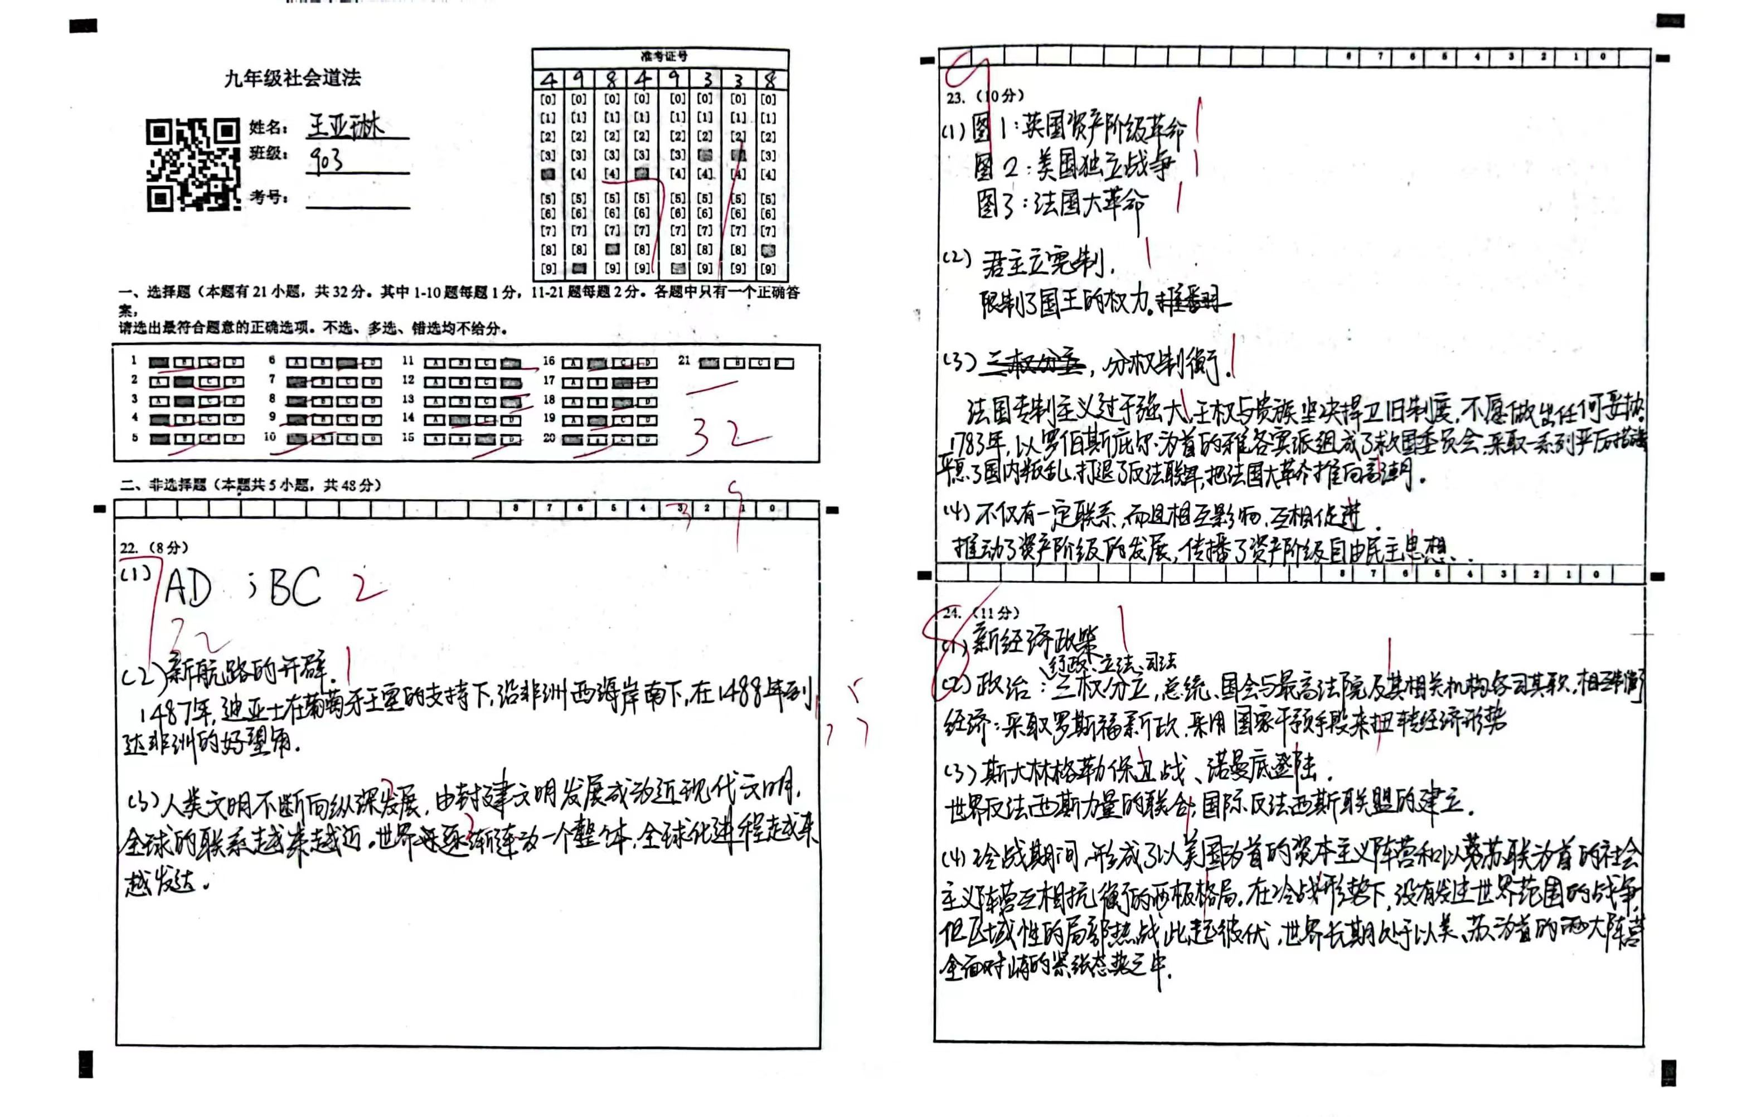

Slide 6
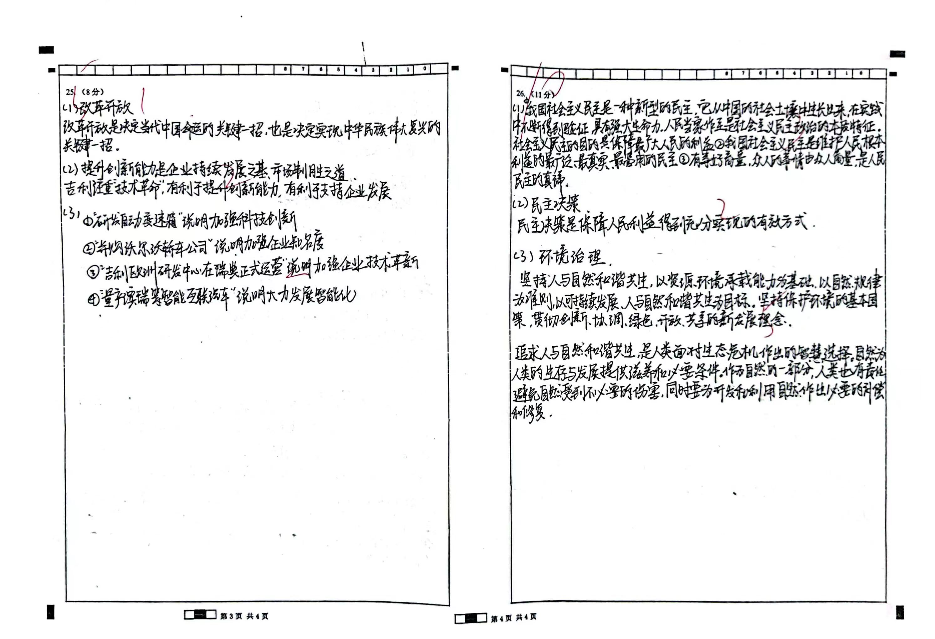

Slide 7
试卷分析
PART 02

Slide 8
1.选择题错误较多的有：4、5、8、14、15、19。 2.材料题得分率较低的是：22、26。

Slide 9
典型错误
PART 03

Slide 10
15. 思想解放主要指“对于已经不适宜发展要求的旧思想观念的改革和破除，对于符合发展要求的新思想观点的积极倡导和确立。”对下列思想解放运动认识正确的是（ ）
选项 | 思想解放运动 | 破除的旧思想 | 倡导的新思想
① | 文艺复兴 | “神权至上” | 人文主义
② | 科学革命 | “日心说”等理论 | “地心说”等理论
③ | 启蒙运动 | “朕即国家”等专制思想 | 自由、平等、“人民主权”
④ | 新文化运动 | “忠君”等封建思想 | 民主、科学
C
A. ①②③ B. ①②④ C. ①③④ D. ②③④

Slide 11
文艺复兴与启蒙运动比较
 | 文艺复兴运动 | 欧洲启蒙运动
时间 | 14——17世纪 | 17——18世纪
地点 | 从意大利开始 | 中心在法国
核心思想 | 人文主义 | 理性主义
代表人物和作品及主张 | 但丁：（先驱）《神曲》 达芬奇：《最后的晚餐》、《蒙娜丽莎》 莎士比亚：《哈姆雷特》、《李尔王》等 | 伏尔泰（开拓者）：反对封建专制制度，主张开明的君主执政；批判天主教会。 孟德斯鸠：“三权分立” 卢梭：“人民主权说”、“社会契约论
性质 | 文艺复兴是资产阶级叩响近代社会大门的思想解放运动。 | 欧洲资产阶级反封建的思想解放运动
历史意义 | 1.打破中世纪以来的封建统治和教会神学对人们思想的束缚 2.是资产阶级叩响近代社会大门的思想解放运动。 3.是人们的思想得到了空前的大解放。 | 1.把人民的思想从宗教神学和封建专制的禁锢中解放出来。 2、为美国独立战争和法国大革命提供了锐利的思想武器。 3.为马克思主义哲学的创立提供了理论前提。
相同点：1.性质相同，都是资产阶级思想解放运动。
2.都打击了封建势力和天主教会势力。
3.都解放了人们的思想。
4.都有利于资产阶级的发展。
不同点： 1.核心思想不同。
2.文艺复兴反封建神权，启蒙运动反封建专制。
比较上述两项思想解放运动的相同点和不同点？

Slide 12
中国近代以来向西方学习的历程
器物
开始时间 | 事件 | 对思想解放的推动作用
19世纪60年代 | 洋务运动 | 促进了国民思想的解放，开阔了国民的眼界
1898年 | 戊戌变法 | 在思想文化方面产生了广泛而持久的影响。
1911年 | 辛亥革命 | 开创了中国完全意义上的近代民族民主革命，极大推动了中华民族的思想解放，打开了中国进步潮流的闸门。
1915年 | 新文化运动 | 动摇了封建道德礼教的统治地位，使中国人民接受了一次民主与科学的洗礼，为随后爆发的五四运动起了思想宣传和铺垫作用。它打开了遏制新思想涌流的闸门，掀起了一股思想解放的潮流。
制度（君主立宪制）
制度（民主共和制）
思想

Slide 13
巩固训练
1.戊戌变法、辛亥革命、新文化运动是中国近代化过程中的重大事件。下列关于三者共同点的描述，正确的有（ ） ①都促进了近代中国的思想解放 ②都主张向西方学习 ③都是为了实现中华民族的复兴 ④都有广泛群众基础
A. ①②③ B. ①②④ C. ①③④ D. ②③④
2.“因辛亥革命，中国人的脑袋与双膝不再为磕头而准备着，而是为思考问题，为走路而准备着。”这句话的主要含义是，辛亥革命（ ）
A. 推动了文化教育事业的发展 B. 改变了中国的社会性质
C. 促进了民主平等意识的觉醒 D. 结束了中国的封建制度
A
C

Slide 14
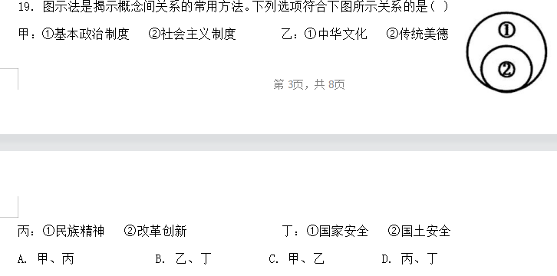
B

Slide 15
概念解读：
一、
社会主义制度： 政治制度：
（中国的根本制度）
经济制度：
二、中国精神：以爱国主义为核心的民族精神和以改革创新为核心的时代精神。
民族精神：以爱国主义为核心的团结统一、爱好和平、勤劳勇敢、自强不息。
根本政治制度：人民代表大会制度
基本政治制度：民族区域自治制度、基层群众自治制度、中国共产党领导的多党合作和政治协商制
公有制经济为主体，多种所有制经济共同发展；按劳分配为主体，多种分配方式并存；社会主义市场经济体制 。

Slide 16
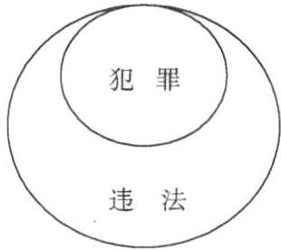
巩固训练
3.图示法是表示概念之间关系的常用方法。下列选项与图中所示关系一样的是( )
A
①宪法与法律 ②主刑与附加刑
③国有经济和集体经济 ④中华传统美德与中华文化
A①④ B①③ C①② D②③
4.下列知识点之间的关系正确的是（ ）
C
民族精神
国有经济
规则
协商民主
中国精神
公有制经济
法律
我国人民
民主形式
A
B
C
D

Slide 17
14. 马克思表示，被剥削阶级在跟剥削者斗争时的软弱无力，必然会产生对优美的来世生活的信仰，正如野蛮人在跟大自然斗争时的软弱无力会产生对魔鬼、奇迹等的信仰一样。能够用以充分证明的史实有（ ） ①基督教的兴起与发展 ②罗马帝国取代罗马共和国 ③释迦牟尼创立了佛教 ④教皇在罗马为查理举行加冕礼 A. ①② B. ①③ C. ②④ D. ③④
B

Slide 18
世界三大宗教比较表
世界三大宗教 | 诞生地 | 创始人 | 创立时间 | 传播路线 | 主要教义
佛教 | 古印度 | 乔达摩.悉达多 | 公元前6世纪 | 向北传入中国、朝鲜、日本；向南传入泰国、缅甸。 | 众生平等；万物皆有因果缘由。
基督教 | 古罗马统治的巴勒斯坦地区 | 基督耶 稣 | 1世纪 | 由中东传到欧洲，以至世界。 | 忍受苦难，死后可以升入“天堂”。
伊斯兰教 | 阿拉伯半岛 | 穆罕穆 德 | 7世纪 | 由阿拉伯半岛传至西亚、北非和中亚。 | 世间只有唯一的神“真主安拉”。

Slide 19
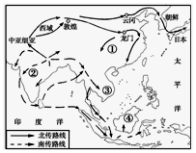
巩固训练
5.如图是某一宗教的传播示意图。关于这个宗教叙述正确的是（ ）
A. 它的建筑形式是清真寺
B. 它的经典文献是《古兰经》
C. 它起源于古印度，是世界三大宗教之一
D. 它起源于西亚巴勒斯坦地区
6.古代穆斯林作家比鲁尼曾说：“我们的宗教和我们的帝国是一对……孪生兄弟。”这里的“宗教”和“国家”分别指的是（ ）
C
D
A. 佛教和古代印度 B. 道教和中国C. 基督教和罗马帝国 D. 伊斯兰教和阿拉伯帝国

Slide 20
26.（11分）关注民生实事，参与民主生活。为深入理解人民民主，某班开展微项目学习。阅读材料，回答问题。 子项目一：“新型的民主‘新ˈ在哪？”
1.我国社会主义民主是一种新型的民主，它从中国的社会土壤中生长出来，在实践中不断得到验证，是有强大生命力的；
2.人民当家作主是社会主义民主政治的本质特征；
3.我国社会主义民主是维护人民根本利益的最广泛、最真实、最管用的民主；
4.有事好商量，众人的事情由众人商量，是人民民主的真谛或协商民主是我国社会主义民主政治的特有形式和独特优势;
5.我国社会主义民主是有制度保障体系的，如人民代表大会制度、中国共产党领导的多党合作和政治协商制度、民族区域自治制度和基层群众自治制度。
（1）上述是某小组同学做的思维导图，请你结合所学知识，谈谈“社会主义民主是新型的民主”的理解。（4分）

Slide 21
子项目二：“民主生活如何参与？”
实例搜集 | 我为党的二十大建言献策
信息 | 根据习近平总书记今年2月重要指示精神，党的二十大相关工作网络征求意见活动于4月15日至5月16日开展。活动得到人民群众广泛关注和参与，累计收到网民建言超过854.2万条，为党的二十大相关工作提供了有益参考。这是全党全社会为国家发展、民族复兴献计献策的一种有效方式，也是全过程人民民主的生动体现。始终坚持党的领导、全面落实党的领导，不断发展全过程人民民主，更好保证人民当家作主，我们必能把14亿多人的所思所盼融入国家发展，汇聚起万众一心、团结奋斗的磅礴力量。
（2）“我为党的二十大建言献策”体现了我国公民行使权利的哪一形式？谈谈实行这一形式在政治生活中的必要性。（2分）
民主决策；民主决策是保障人民利益得到充分实现的有效方式，实行民主决策，有利于决策方认真听取各方意见，集中民智，促进决策的科学化。

Slide 22
社会主义民主
民主本质特征：人民当家作主是社会主义民主政治的本质特征。
民主特点：维护人民根本利益的最广泛、最真实、最管用的民主。
民主真谛：有事好商量，众人的事情由众人商量。
人民民主的形式：选举民主、协商民主（社会主义民主政治的特有形式和独特优势）
社会主义民主制度：人民代表大会制度、中国共产党领导的多党合作政治协商制度、民族区域自治制度、基层群众自治制度。
公民行使民主权利的形式：民主选举、民主决策、民主监督
民主决策形式：社情民意反映制度、专家咨询制度、重大事项社会公示制度、社会听证制度

Slide 23
子项目二：“民主生活如何参与？”
我为家乡苍南建言献策
征集内容民生实事建议项目应紧紧围绕保障与改善民生，主要包括：公共教育、医疗服务、数字化改革、文化体育、交通出行、食药安全、环境治理、就业创业、住房保障、养老助残、社保救助、公共安全、便民服务等民生领域的意见建议。
民生实事征集留言区
项目
建议
理由
（3）请任选上述材料“征集内容”的一个项目（如：公共教育），运用所学知识提出建议，并说明理由。（5分）
选择项目:公共教育。
建议:政府要优化公共教育服务，促进教育更加公平公正，努力建设让人民满意的教育。
理由:教育寄托着亿万家庭对美好生活的期盼:教育是民族振兴、社会进步的基石。

Slide 24
感谢聆听
长兴县林城中学 王琳

